Slide 1
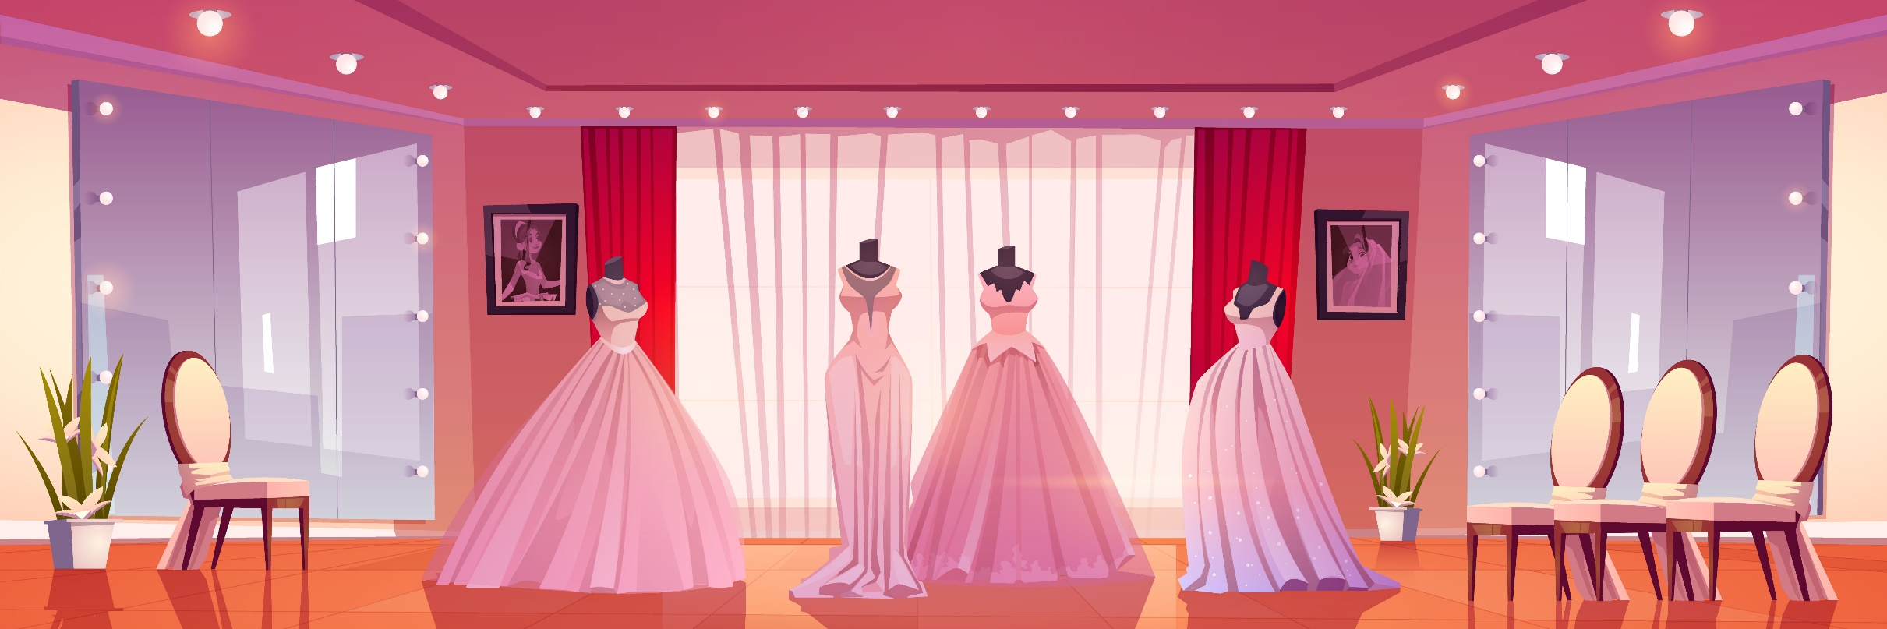
TOÁN
TOÁN
Chủ đề
Chủ đề
CÁC SỐ ĐẾN 10 000
CÁC SỐ ĐẾN 10 000

Slide 2
Thứ … ngày … tháng … năm …
TOÁN
TOÁN
Bài :
Bài :
CÁC SỐ CÓ VỐN CHỮ SỐ
CÁC SỐ CÓ BỐN CHỮ SỐ
(2 tiết – Tiết 2)

Slide 3
Mục tiêu
1. Kiến thức, kĩ năng:
Đếm, lập số, đọc, viết số, cấu tạo thập phân của số.
Nhận biết số tròn chục, tròn trăm, tròn nghìn trong phạm vi 10 000; xác định vị trí các số trên tia số.
2. Năng lực chú trọng:
- Tư duy và lập luận toán học; giao tiếp toán học; mô hình hóa toán học.
3. Tích hợp:
Toán học và cuộc sống, Tiếng Việt.
4. Phẩm chất:
trách nhiệm, chăm chỉ, yêu nước

Slide 4
Khởi động
Khởi động

Slide 5
ĐỌC SỐ
ĐỌC SỐ
THI ĐUA :
THI ĐUA :
Bạn sẽ tự chọn một số có 4 chữ số rồi nêu cấu tạo số của số đó.
Sau đó kêu tên một bạn bất kì trong lớp để tiếp tục đọc số, bạn nào đọc số hoặc nêu cấu tạo của số sai sẽ là bạn bị loại.
Lưu ý: Các con số các bạn chọn đọc không được trùng với nhau nhé!
Mẫu:
Số 2 602 được đọc là hai nghìn sáu trăm linh hai. Cấu tạo gồm 2 nghìn, 6 trăm, 0 chục và 2 đơn vị.
,

Slide 6
ĐỌC SỐ
ĐỌC SỐ
THI ĐUA :
THI ĐUA :
Trò chơi bắt đầu
Trò chơi bắt đầu

Slide 7
Luyện tập
Luyện tập

Slide 8
Trong tiết học trước, chúng ta đã hoàn thành các nhiệm vụ để biết rõ sở thích của cô bé nhỏ. Hôm nay các em hãy giúp chị thiết kế và tạo ra một chiếc váy thật lộng lẫy theo ý thích của cô bé nhé!

Slide 9
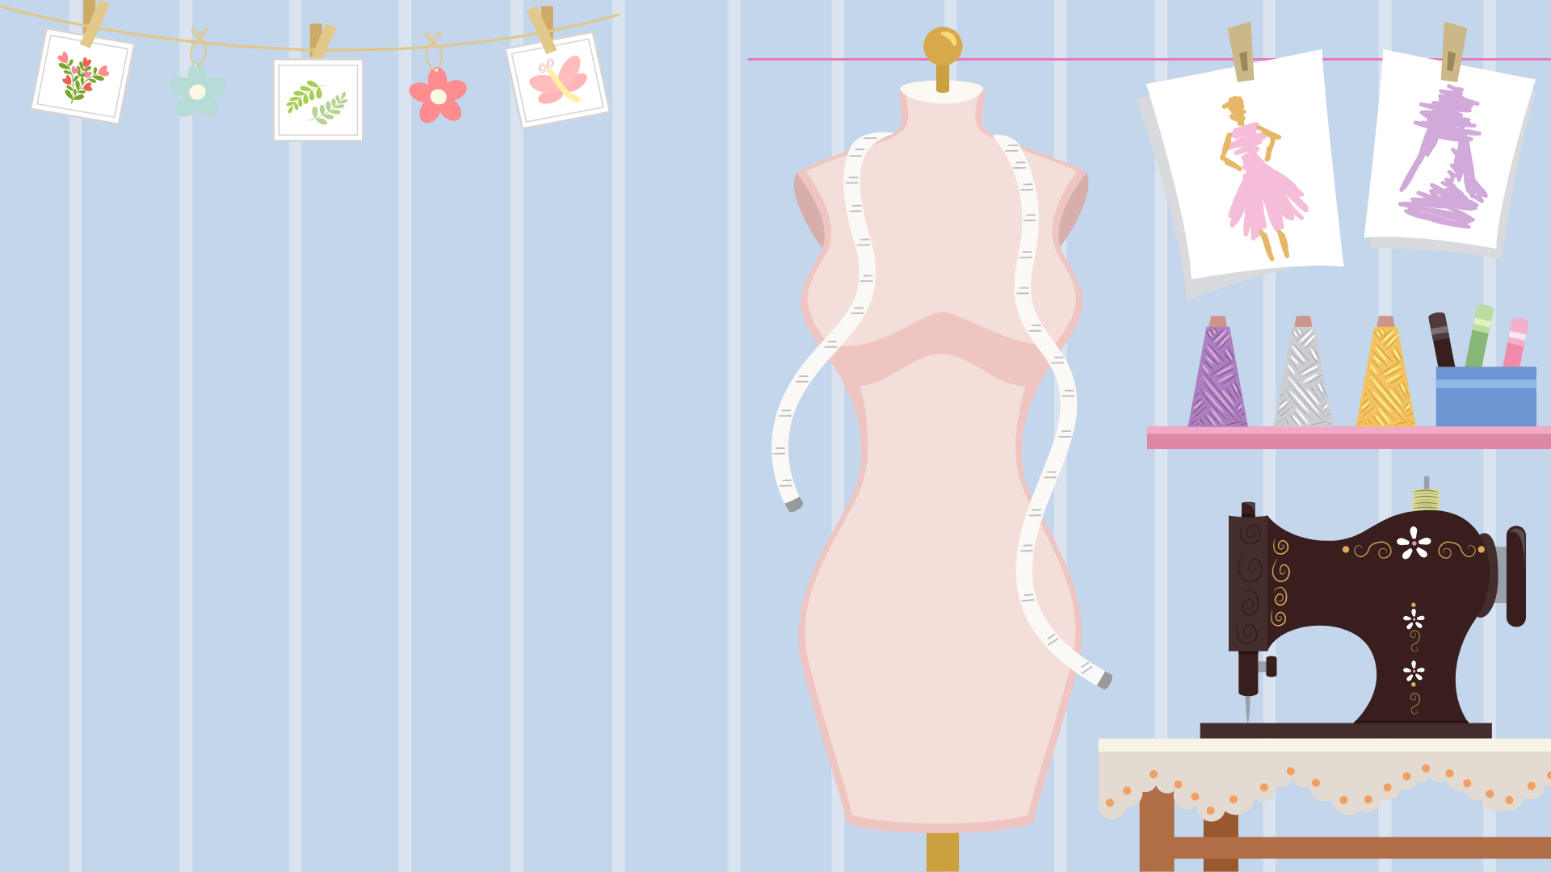
NHIỆM VỤ 4
NHIỆM VỤ 4
THIẾT KẾ CHIẾC VÁY
THIẾT KẾ CHIẾC VÁY

Slide 10
2
Viết số.
Chín nghìn tám trăm bốn mươi lăm.
Bảy nghìn sáu trăm linh một.
Bảy nghìn không trăm sáu mươi mốt.
CÙNG VIẾT VÀO BẢNG CON
CÙNG VIẾT VÀO BẢNG CON

Slide 11
2
Viết số.
Chín nghìn tám trăm bốn mươi lăm.
9 845

Slide 12
2
Viết số.
b) Bảy nghìn sáu trăm linh một.
7 601

Slide 13
2
Viết số.
c) Bảy nghìn không trăm sáu mươi mốt.
7 061

Slide 14
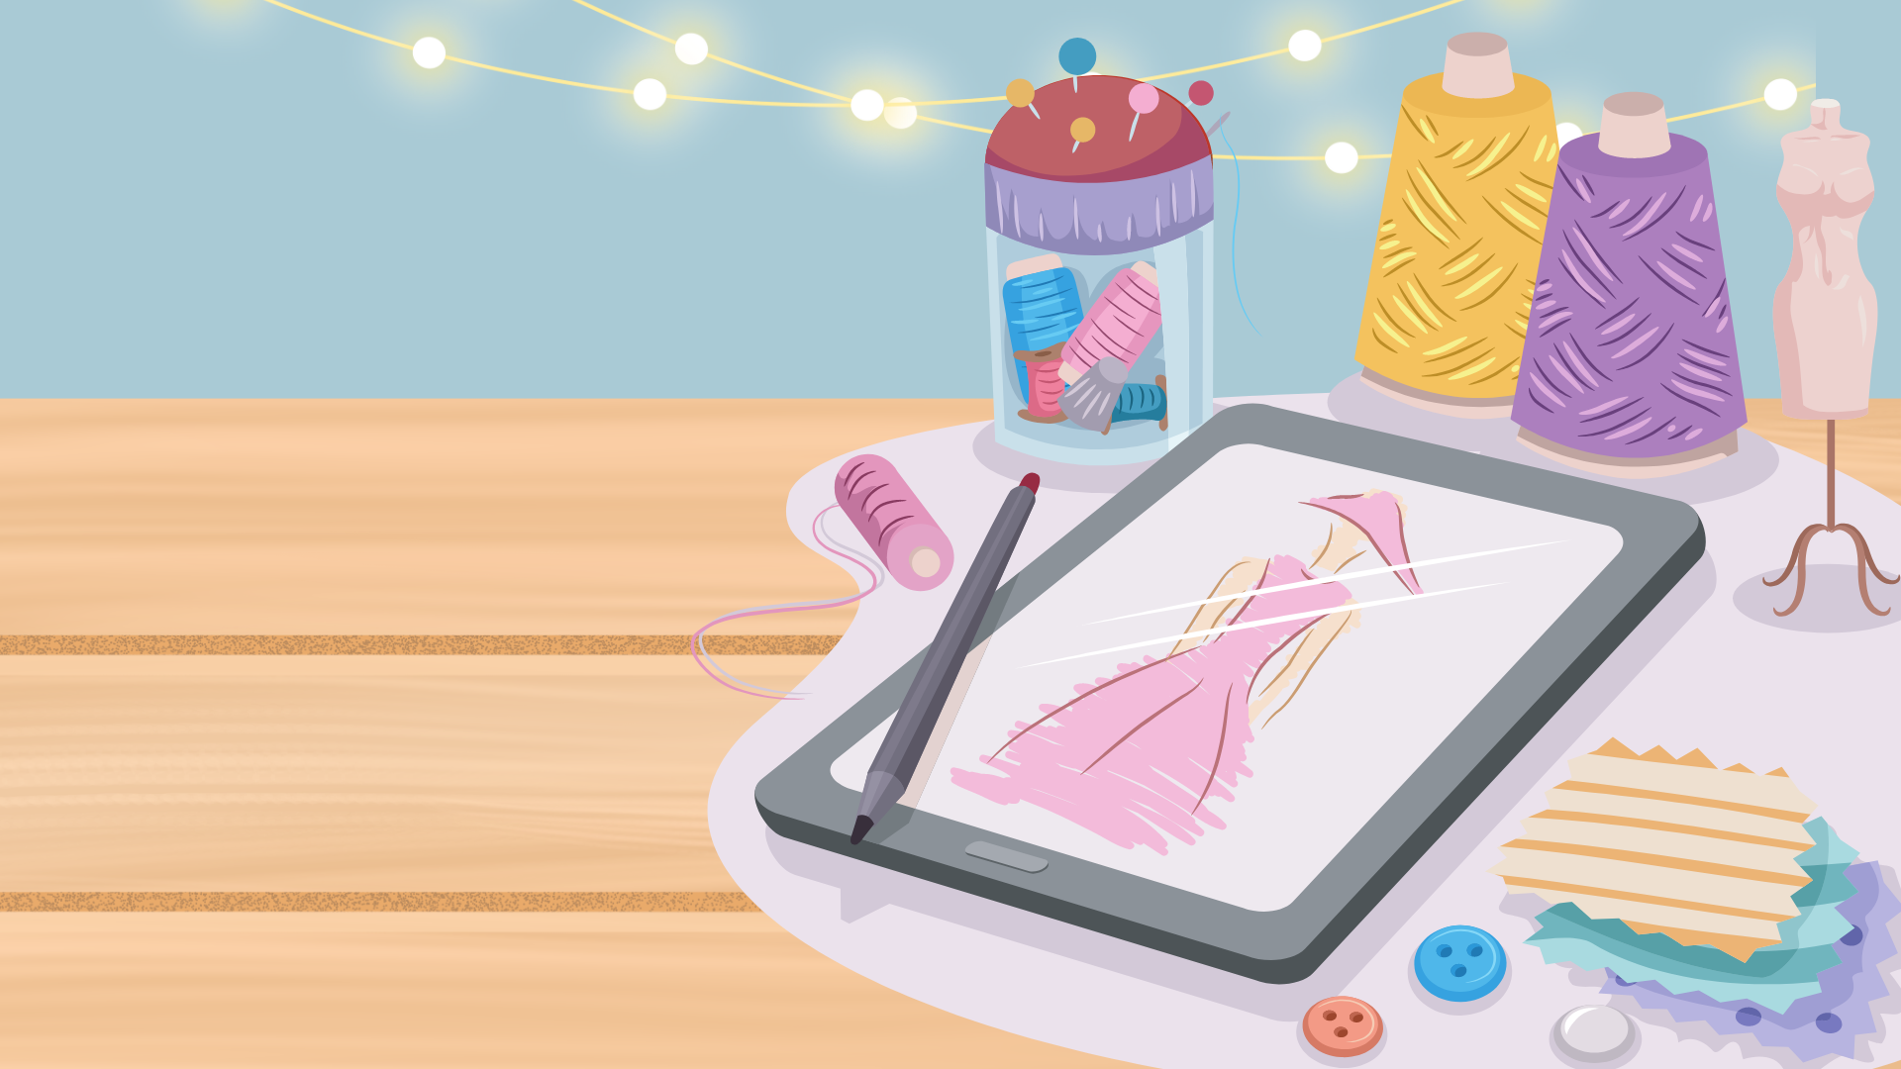
Chúng ta đã hoàn thành bản thiết kế cho chiếc váy rồi. Cảm ơn các em nhé!

Slide 15
NHIỆM VỤ 5
NHIỆM VỤ 5
THỰC HIỆN CHIẾC VÁY
THỰC HIỆN CHIẾC VÁY

Slide 16
3
Viết các số thành tổng (theo mẫu).
Mẫu: 4 207 = 4 000 + 200 + 7
a) 3 823
b) 1 405
c) 9 009
CÙNG THỰC HIỆN TRÊN BẢNG CON
CÙNG THỰC HIỆN TRÊN BẢNG CON
Cùng quan sát mẫu

Slide 17
3
Viết các số thành tổng (theo mẫu).
a) 3 823
3 823 = 3 000 + 800 + 20 +3
b) 1 405
1 405 = 1 000 + 400 + 5
c) 9 009
9 009 = 9 000 + 9

Slide 18
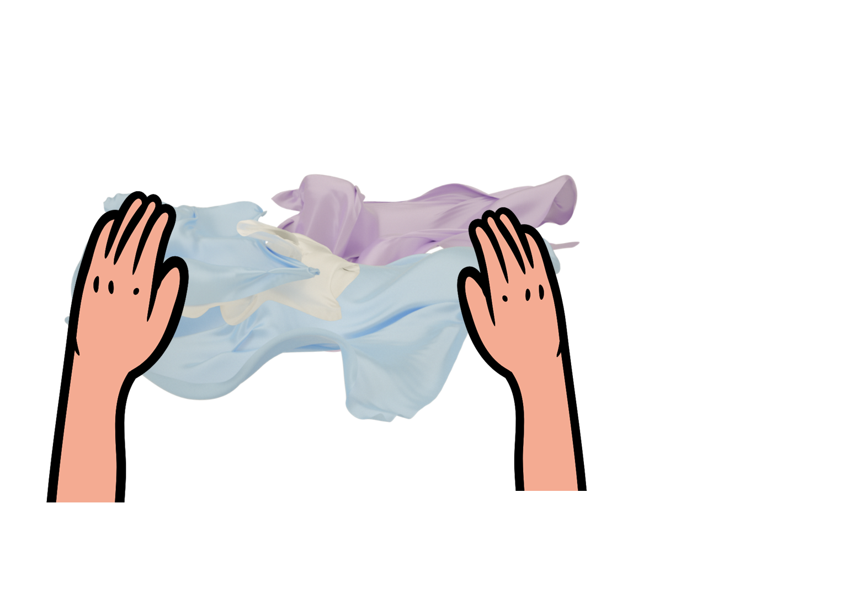
Các em đã giúp chị may được phần vai chiếc váy rất đẹp. Cảm ơn các em nhé!

Slide 19
4
Viết các tổng thành số.
a) 5 000 + 400 + 30 +6
b) 7 000 + 500 + 20
c) 4 000 + 8
CÙNG THỰC HIỆN TRÊN BẢNG CON
CÙNG THỰC HIỆN TRÊN BẢNG CON

Slide 20
3
Viết các số thành tổng (theo mẫu).
a) 5 000 + 400 + 30 +6
= 5 436
b) 7 000 + 500 + 20
= 7 520
c) 4 000 + 8
= 4 008

Slide 21
Phần váy trên chiếc váy đã hoàn tất! Thật tuyệt vời!

Slide 22
5
Số?
a)
4 000
5 000
6 000
.?.
.?.
.?.
10 000
b)
8 570
8 580
8 590
.?.
.?.
.?.
8 630
THỰC HIỆN NHÓM ĐÔI
THỰC HIỆN NHÓM ĐÔI
Đề bài yêu cầu điều gì?

Slide 23
5
Số?
a)
4 000
5 000
6 000
7 000
.?.
8 000
9 000
10 000
.?.
.?.
Đây là tia số chỉ các số tròn nghìn.
Để tìm số chúng ta đếm thêm 1 000.

Slide 24
5
Số?
b)
8 570
8 580
8 590
8 600
8 610
8 620
.?.
.?.
.?.
8 630
Đây là tia số chỉ các số tròn chục.
Để tìm số chúng ta đếm thêm 10.

Slide 25
Chúng ta đã cùng hoàn thành phần đuôi váy rồi. Cảm ơn các bạn rất nhiều!

Slide 26
Vịnh Hạ Long là một trong 29 vịnh đẹp nhất thế giới, là di sản thiên nhiên thế giới.
Vịnh Hạ Long có 1 969 hòn đảo lớn, nhỏ.
Vịnh Hạ Long (tỉnh Quảng Ninh)

Slide 27
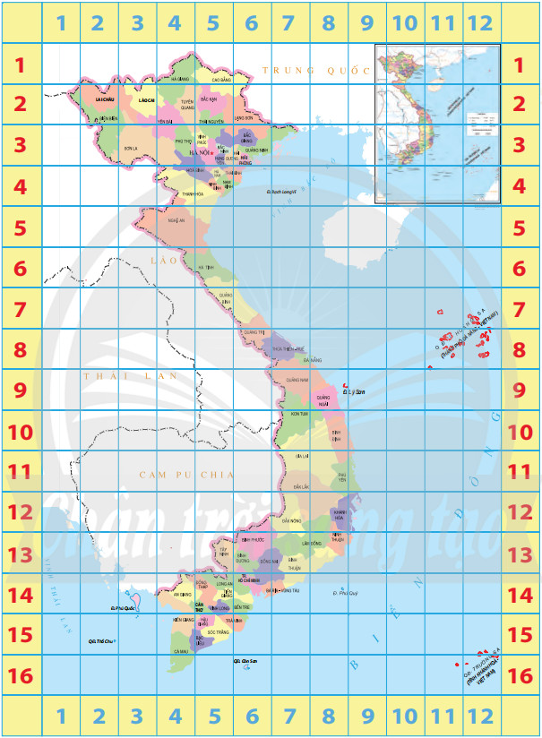
Các em hãy tìm vị trí tỉnh Quảng Ninh trên bản đồ.

Slide 28
Củng
cố
Củng
cố

Slide 29
XẾP SAO CHO ĐÚNG?
XẾP SAO CHO ĐÚNG?
TRÒ CHƠI :
TRÒ CHƠI :
Dựa vào các chữ số:
4; 8; 0; 5
Các bạn hãy xếp các số trên dựa vào các đọc nhé.

Slide 30
XẾP SAO CHO ĐÚNG?
XẾP SAO CHO ĐÚNG?
4
8
0
5
TRÒ CHƠI :
TRÒ CHƠI :
Tám nghìn không trăm năm mươi bốn

Slide 31
XẾP SAO CHO ĐÚNG?
XẾP SAO CHO ĐÚNG?
4
8
0
5
TRÒ CHƠI :
TRÒ CHƠI :
Năm nghìn tám trăm bốn mươi

Slide 32
XẾP SAO CHO ĐÚNG?
XẾP SAO CHO ĐÚNG?
4
8
0
5
TRÒ CHƠI :
TRÒ CHƠI :
Bốn nghìn không trăm tám mươi lăm

Slide 33
Chiếc váy đẹp quá! Mình thích lắm. Cảm ơn các bạn rất nhiều !

Slide 34
DẶN DÒ
DẶN DÒ
GV GHI DẶN DÒ Ở ĐÂY.
GV GHI DẶN DÒ Ở ĐÂY.
GV GHI DẶN DÒ Ở ĐÂY.
GV GHI DẶN DÒ Ở ĐÂY.

Slide 35
TẠM BIỆT VÀ HẸN GẶP LẠI
TẠM BIỆT VÀ HẸN GẶP LẠI

